Slide 1

Detekcija kvantne uvezanosti korišćenjem POVM merenja sa primenom u komunikacionim protokolima
Mentori:
Aleksandra Dimić, PhD student i istraživač, Fizički fakultet u Beogradu
Aleksandar Bukva, Dipl fizičar, Fizički fakultet u Beogradu
Vuk Vuković, 4. razred Matematičke gimnazije u Beogradu
Mia Mijović, 3. razred Matematičke gimnazije u Beogradu
Seminar fizike, IS Petnica 2016/17

Slide 2

QUBIT
U klasičnim kompjuterima koriste se bitovi
Kvantni bit = qubit
Stanje 0 i stanje 1 sa određenom verovatnoćom

Slide 3
UVEZANOST
Uvezanost (engl. entanglement)
Uvezana i separabilna (pojedinačna) stanja
POVM
Svako kvantno merenje menja stanje sistema
Najopštija vrsta merenja u kvantnoj mehanici
Simulacija

Slide 4
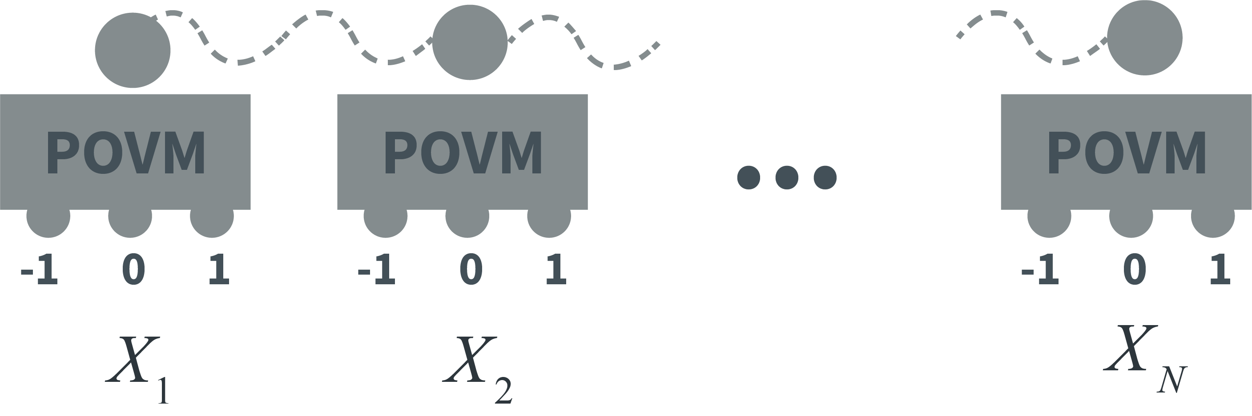
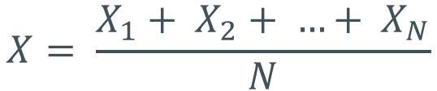
METOD
$$X= \frac{X_{1}+ X_{2}+ …+ X_{N}}{N}$$

Slide 5
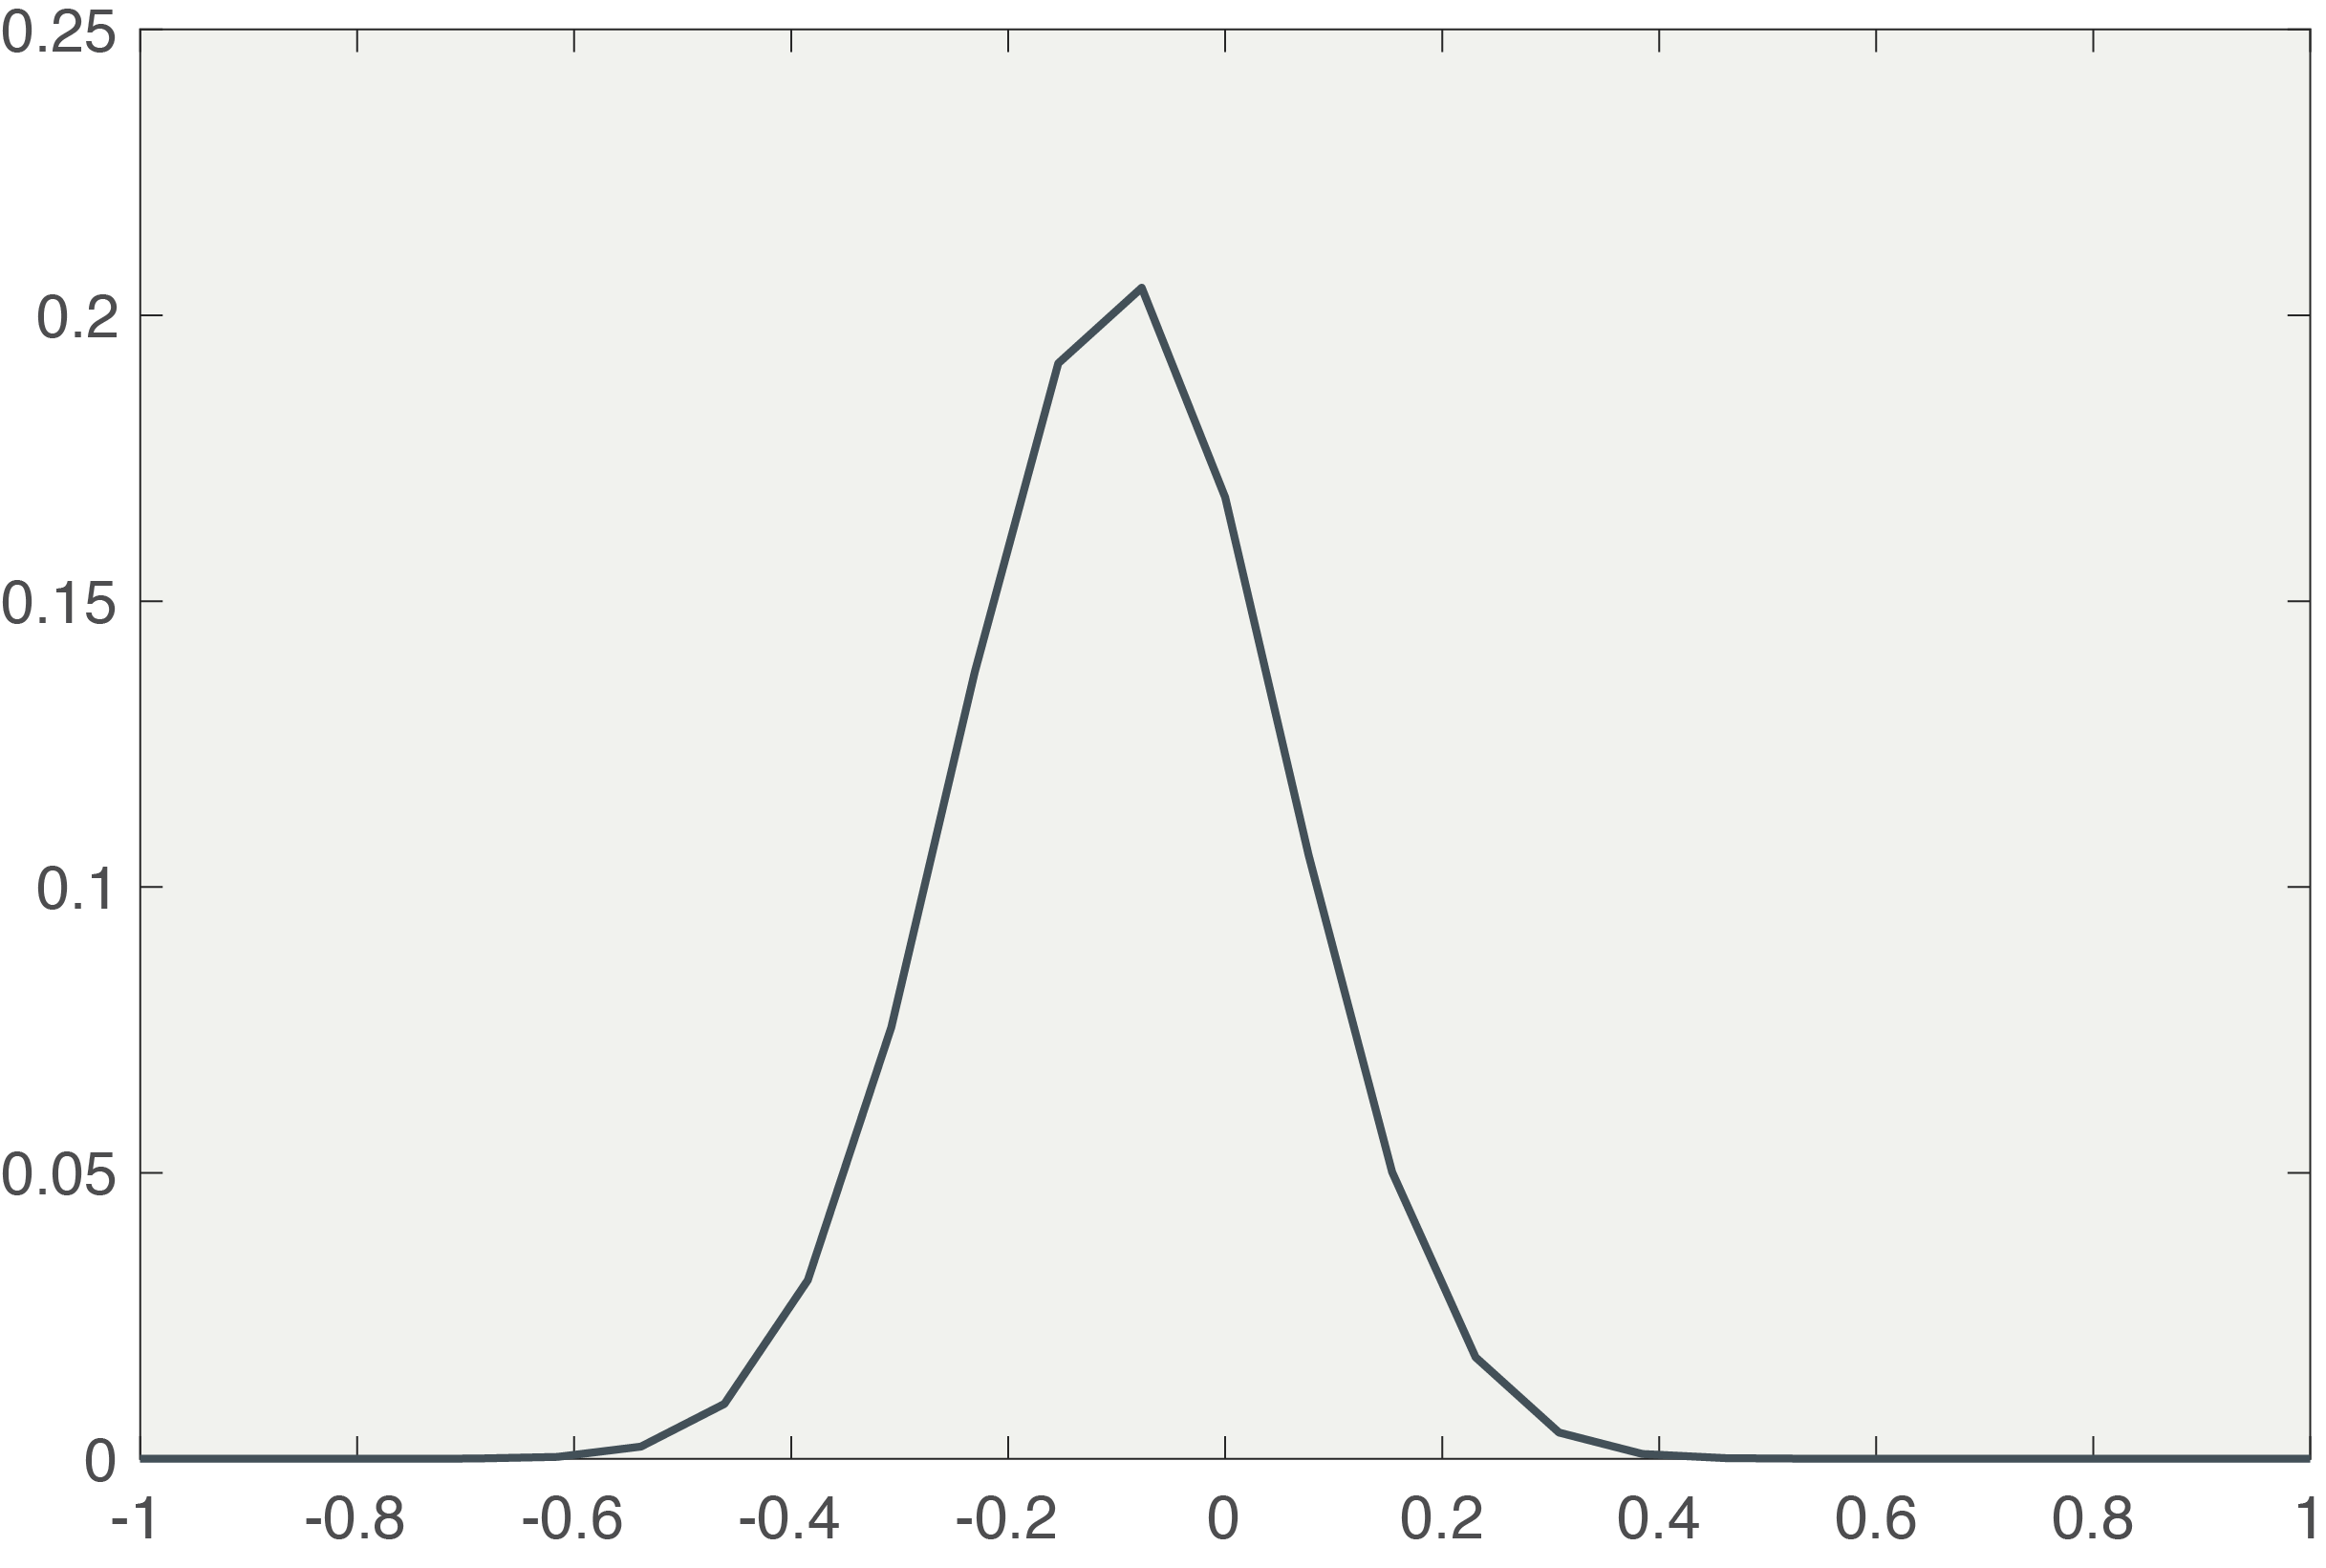
REZULTATI
Separabilna stanja
Verovatnoća ishoda merenja
Vrednost ishoda merenja

Slide 6
REZULTATI
Separabilna stanja
Verovatnoća ishoda merenja
Vrednost ishoda merenja

Slide 7
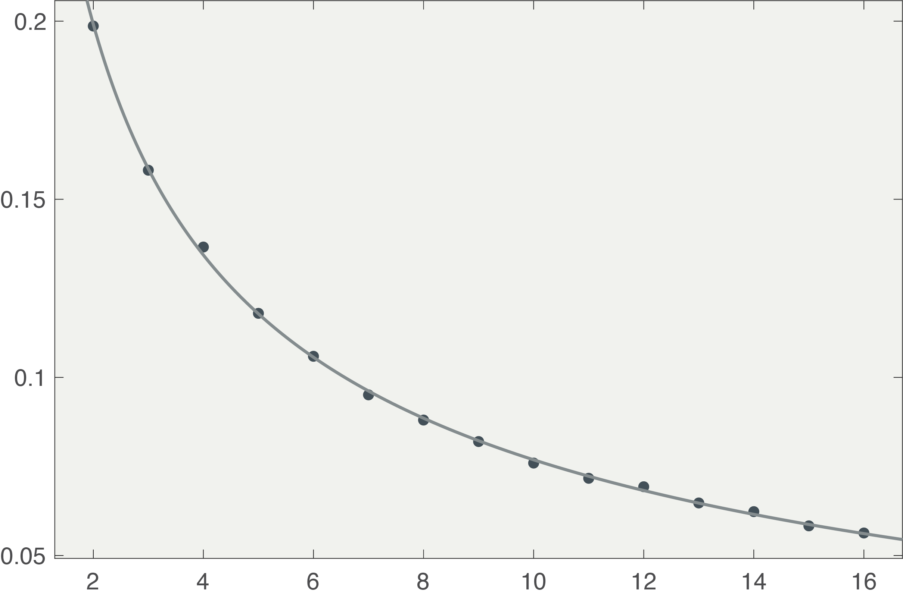

REZULTATI
Separabilna stanja
$$\frac{A}{\sqrt{N}}+B$$
Disperzija (širina) raspodele X
Broj qubit-a (N)

Slide 8
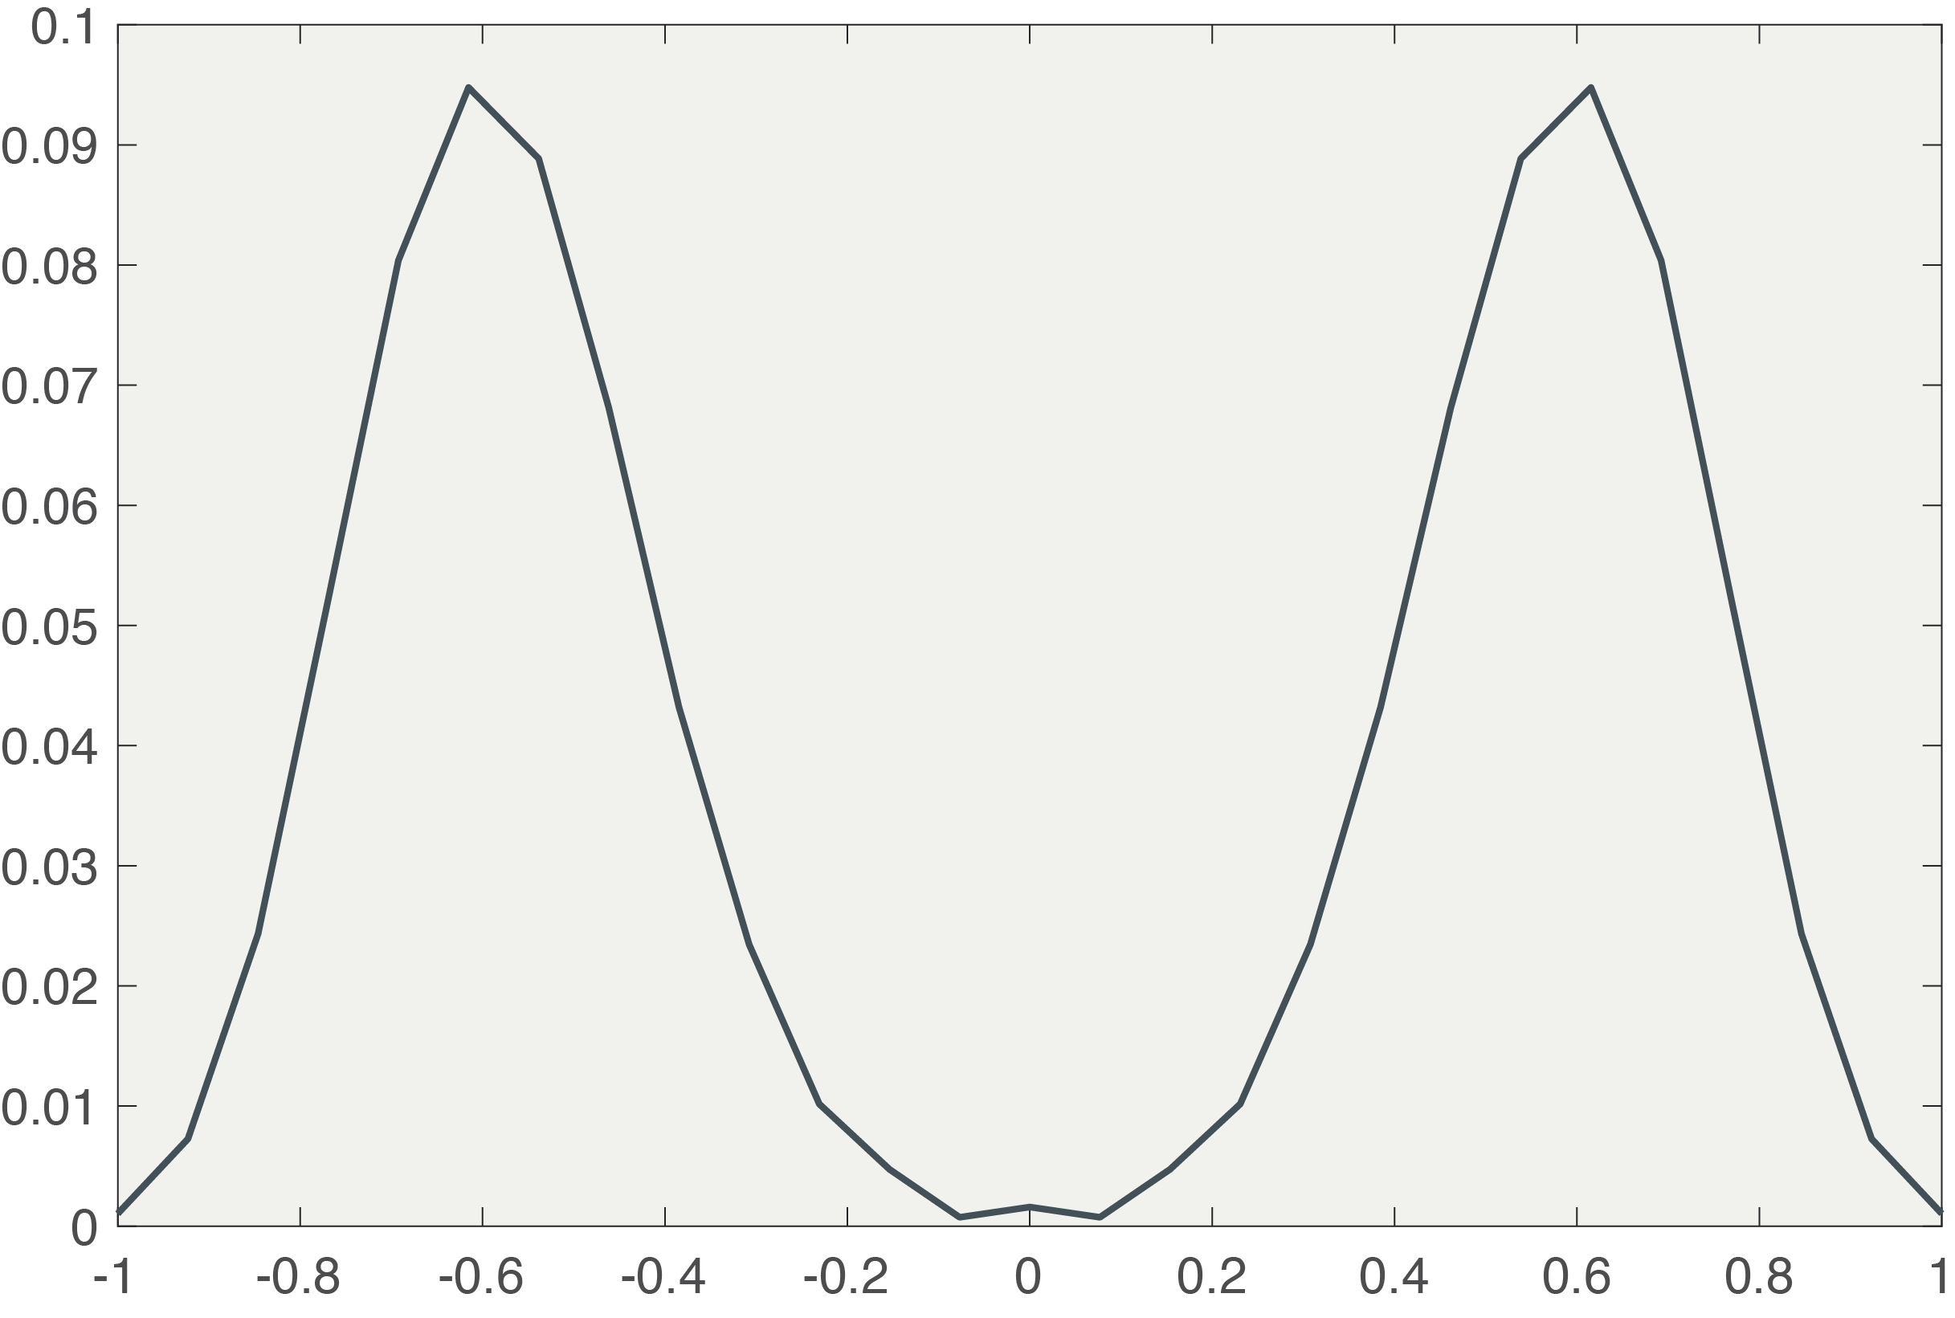
REZULTATI
GHZ uvezano stanje
Verovatnoća ishoda merenja
Vrednost ishoda merenja

Slide 9
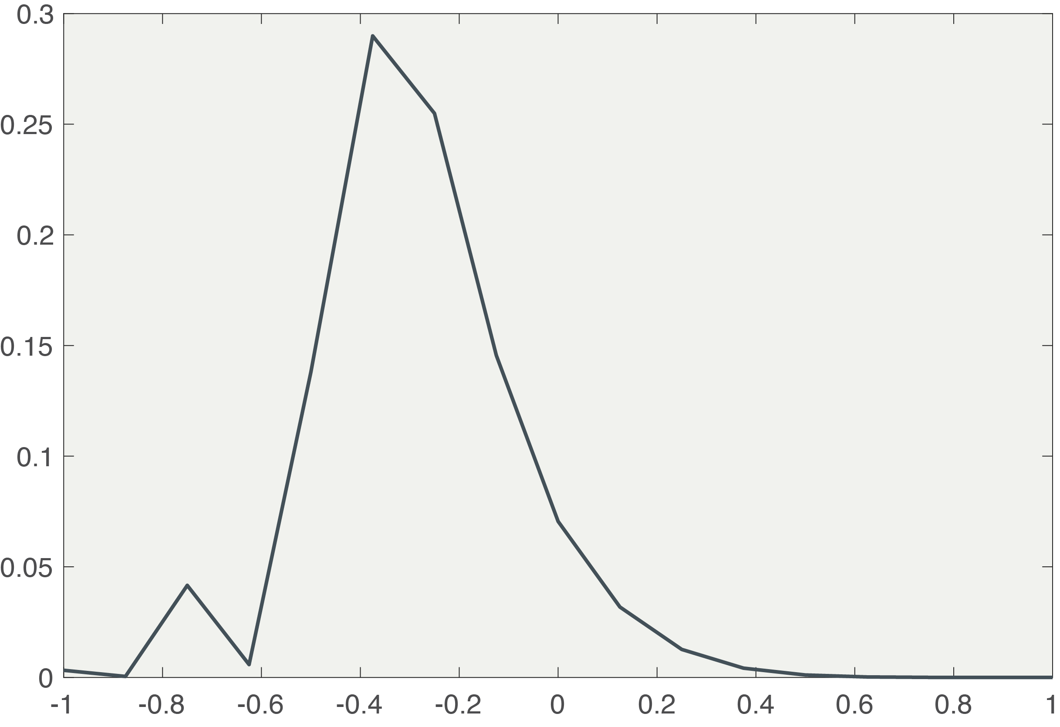
REZULTATI
Dicke uvezano stanje
Verovatnoća ishoda merenja
Vrednost ishoda merenja

Slide 10
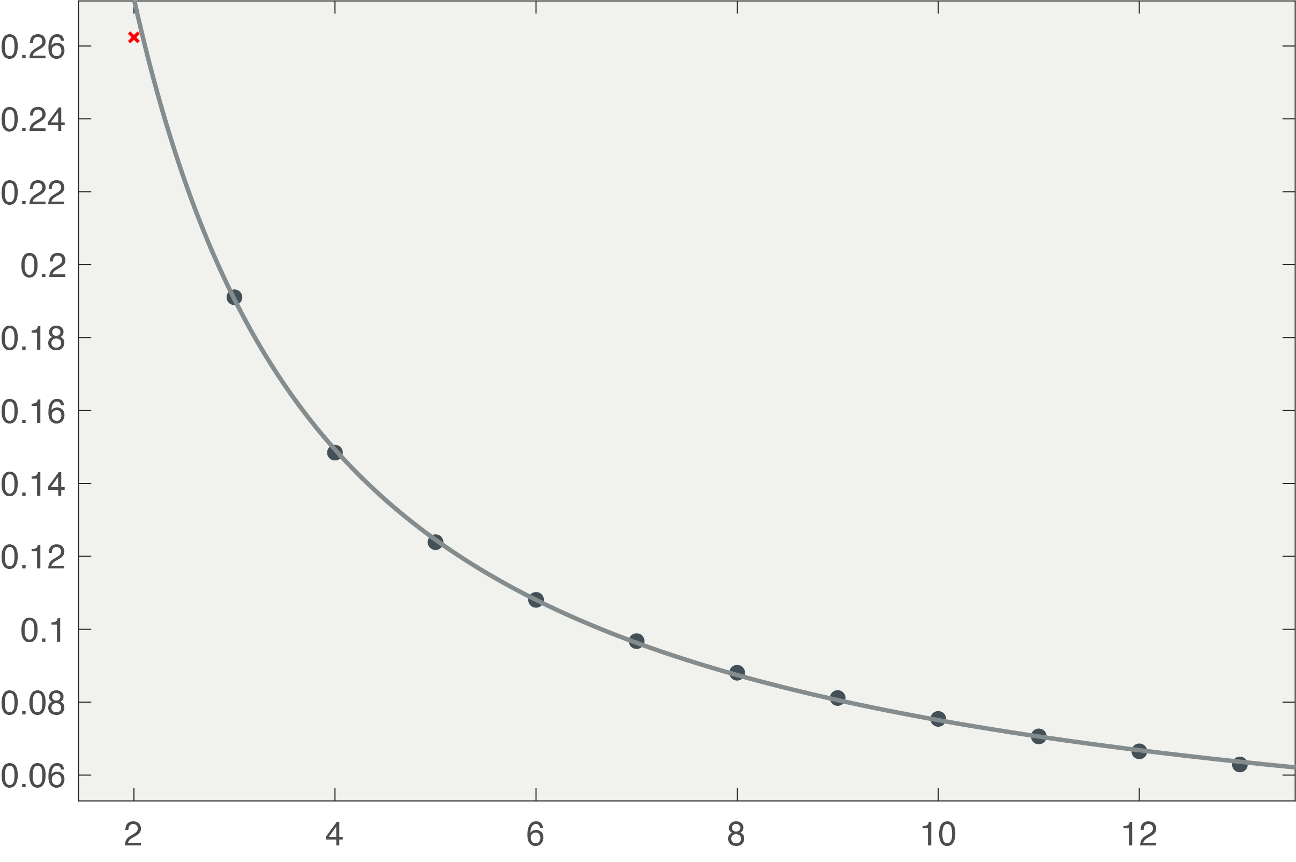

REZULTATI
Uvezana stanja
$$\frac{A}{N}+B$$
Disperzija (širina) raspodele X
Broj qubit-a (N)

Slide 11
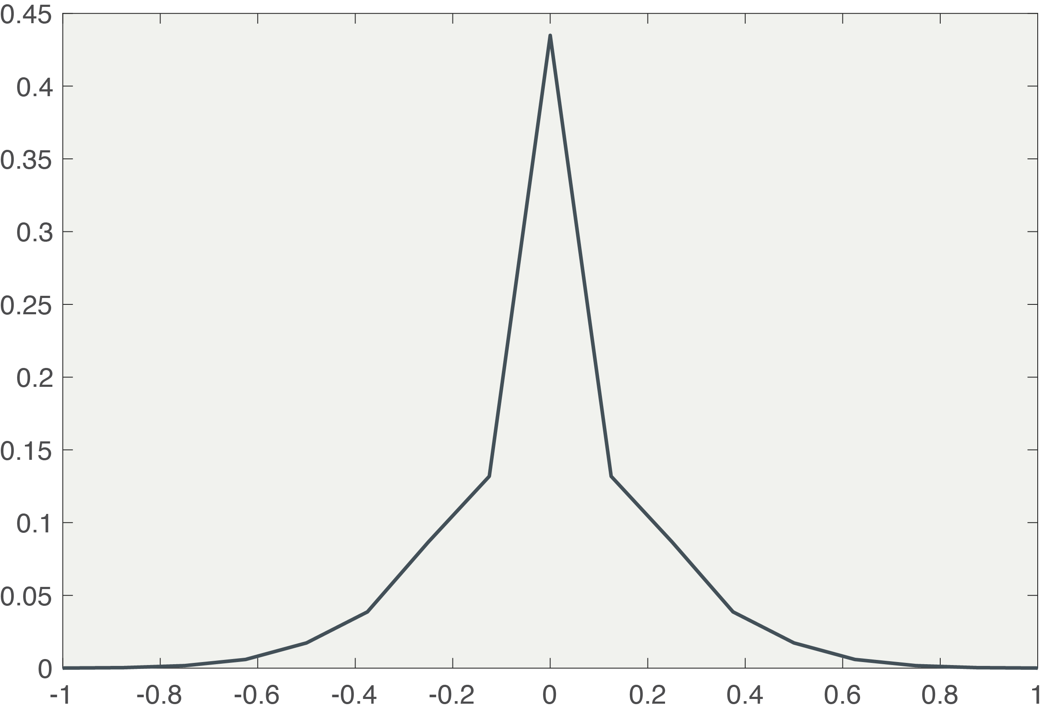
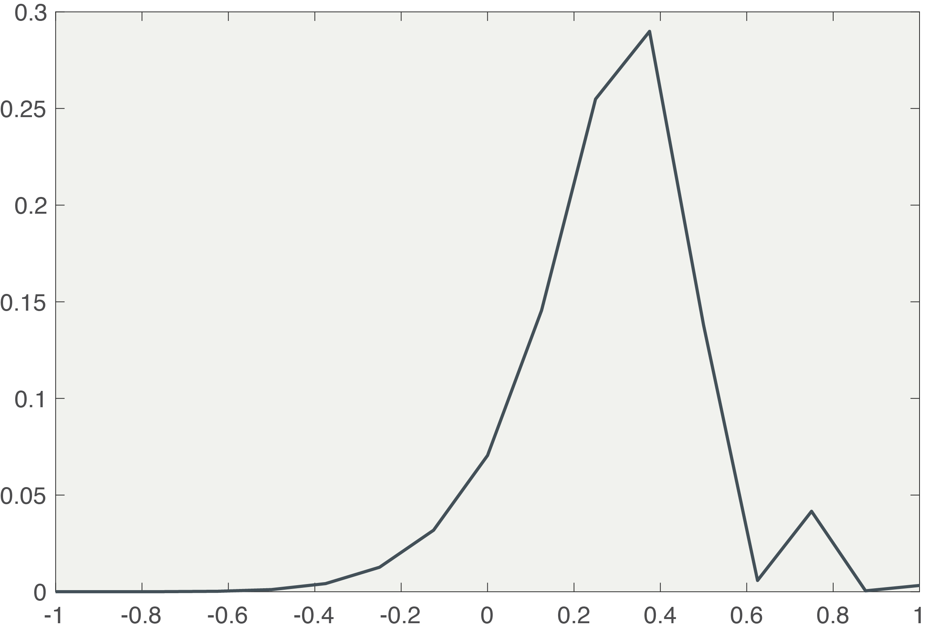

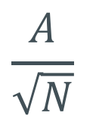
ZAKLJUČAK
Izgled raspodele
Klasifikacija
$$\frac{A}{\sqrt{N}}$$
$$\frac{A}{N}$$
Separabilna stanja
Uvezana stanja

Slide 12
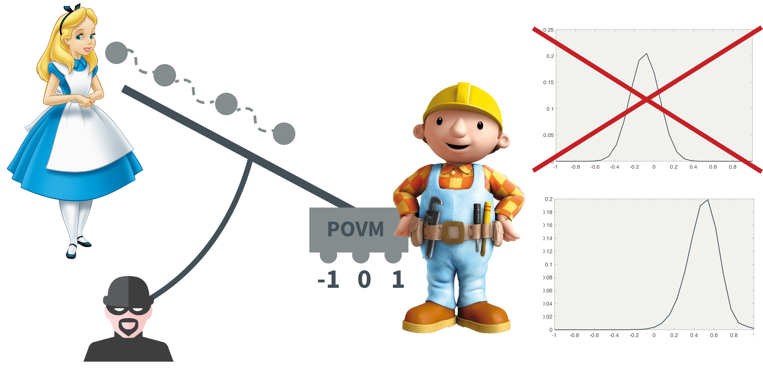
KOMUNIKACIONI PROTOKOL

Slide 13
HVALA NA PAŽNJI!

